Slide 1



高雄醫學大學附設中和紀念醫院
Kaohsiung Medical University Chung-Ho Memorial Hospital
臨時識別證
線上申請操作手冊
人力資源室
111.12.12

Slide 2
臨時識別證申請流程
臨床試驗e化服務平台會員註冊
於平台進行識別證申請
繳交紙本資料至人資室進行審核
審核通過後至人資室領取卡片

Slide 3
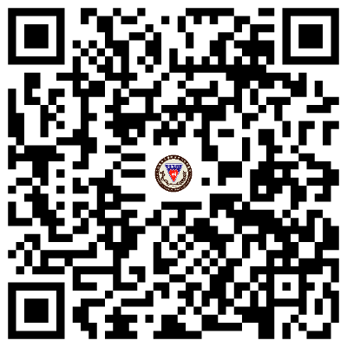
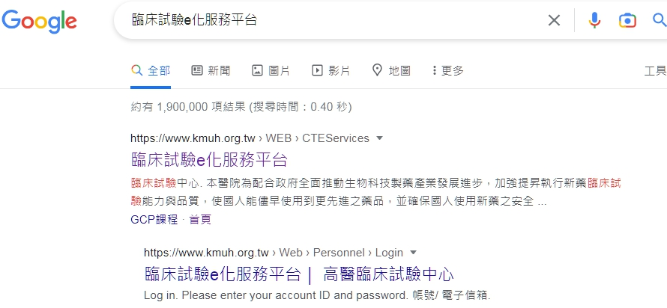
臨床試驗e化服務平台會員註冊
1.先搜尋臨床試驗e化服務平台，或是掃描QR CODE進入網站，進行會員註冊。

Slide 4
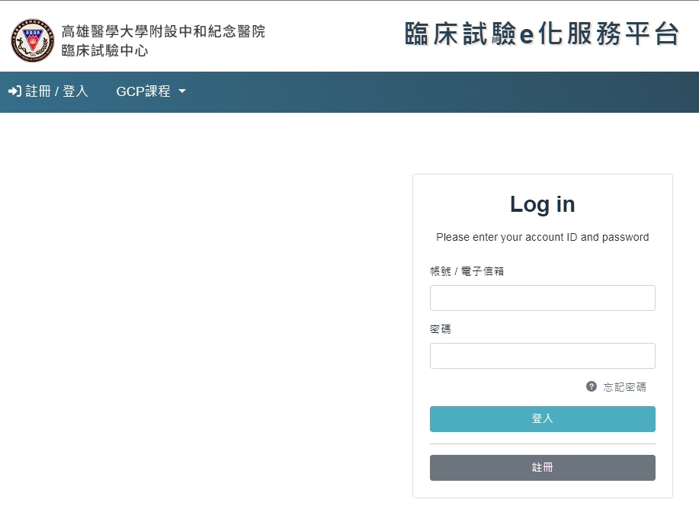
臨床試驗e化服務平台會員註冊
1點選註冊/登入
2.選擇註冊

Slide 5
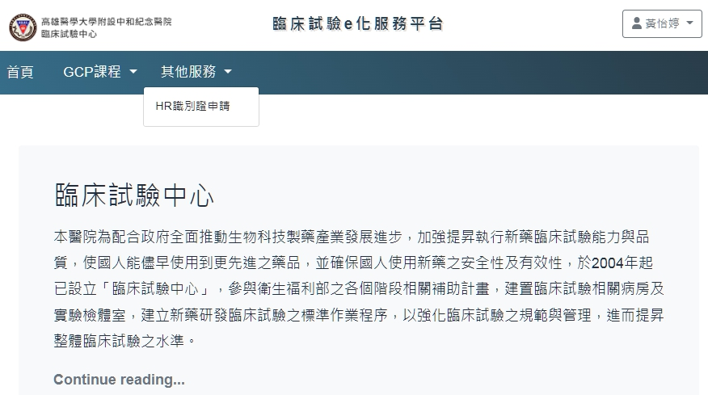
臨時識別證申請
1.選擇其他服務中的HR識別證申請。

Slide 6
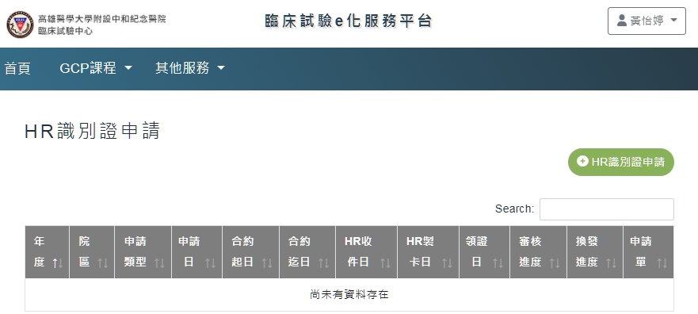
臨時識別證申請
2.點選HR識別證申請。

Slide 7
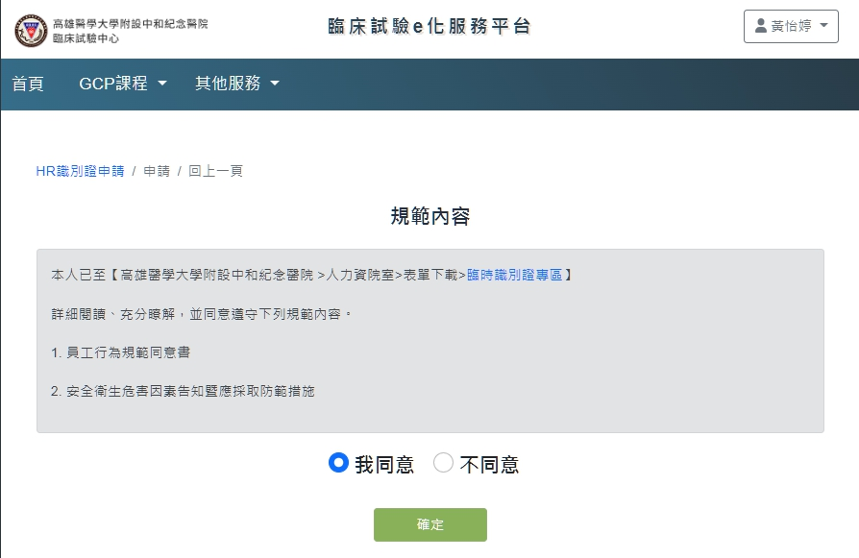
臨時識別證申請
3.至人力資源室網站閱讀相關規範，並勾選我同意及確定。

Slide 8
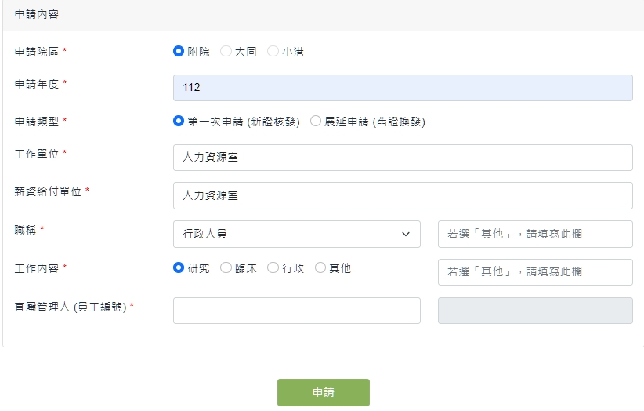
臨時識別證申請
4.依欄位指示填寫並填寫申請年度及依申請狀況選擇第一次申請或展延。
5.依實際工作內容選擇研究、臨床、行政或其他。
研究-為IRB研究人員，需繳交IRB授權書
臨床-為需執登之人員，需繳院內簽呈為附件
行政-為一般行政人員

Slide 9
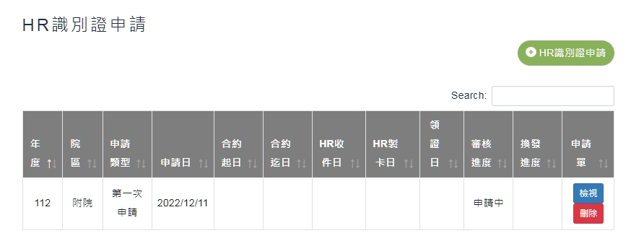
臨時識別證申請
6.完成會員註冊及識別證申請後，及可將紙本資料送繳人力資源室進行審核。
7.紙本審核狀態與識別證製發進度皆可至臨床試驗e化服務平台進行查詢及追蹤。

Slide 10
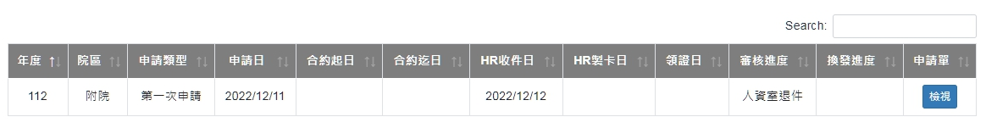
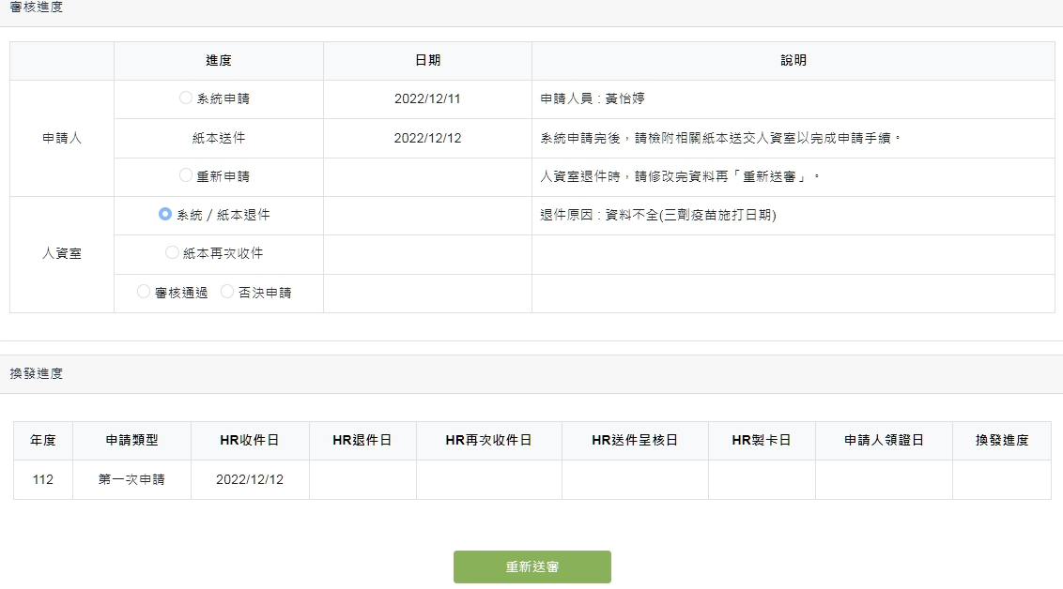
臨時識別證申請-退件
8. 若紙本資料不全或是與線上系統資料不符，人資室會進行退件。退件後申請人可至平台審核進度查看，並了解退件理由，待完成補件後可再進行重新送審。

Slide 11
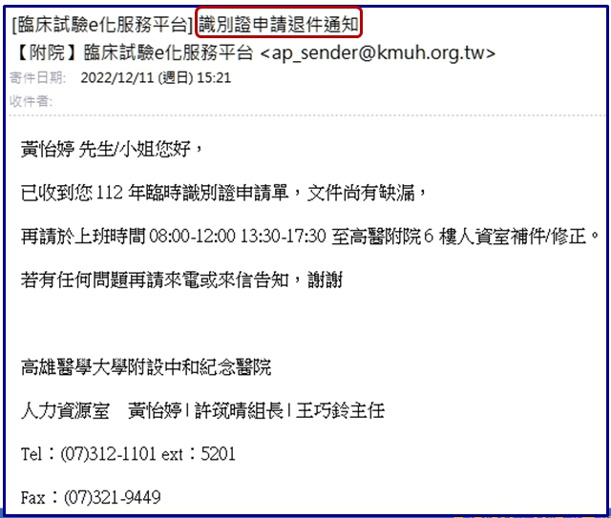
臨時識別證申請-退件
9.人資室退件後，亦會發系統信通知，請於上班時間至人力資源室補件/修正。
黃怡婷｜許筑晴組長｜林芳君主任

Slide 12
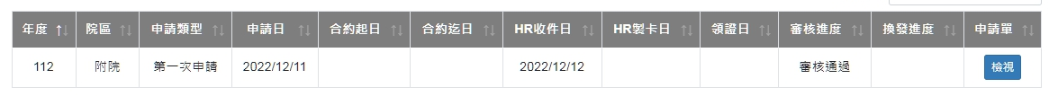
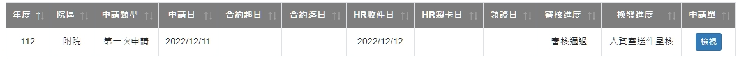
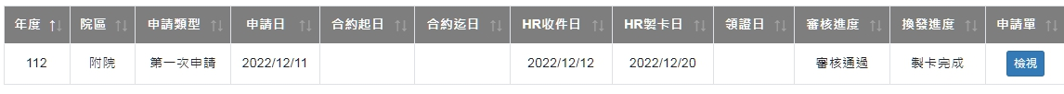
臨時識別證申請
10.各種審核狀態皆可在平台進行追蹤，製卡完成(圖三)後可至人力資源室進行領卡。

Slide 13
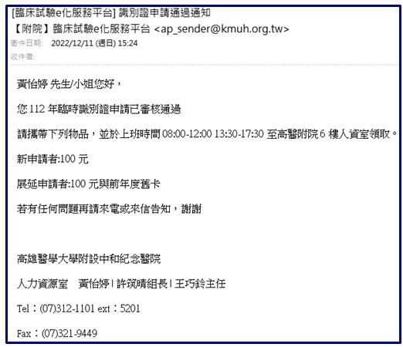
臨時識別證申請-退件
11.製卡完成後亦會發統信通知，請於上班時間至人力資源室領取。
黃怡婷｜許筑晴組長｜林芳君主任

Slide 14

高雄醫學大學附設中和紀念醫院
Kaohsiung Medical University Chung-Ho Memorial Hospital
THANK YOU
謝
謝
聆
聽

